Slide 1

令和３年度 愛知人権教育推進のための 調査研究委託事業
あま市人権教育実行委員会
Notes:
ただいまから、あま市人権教育実行委員会、「令和３年度愛知人権教育推進のための調査研究委託事業」の事例発表を始めさせていただきます。
本日の発表を務めますのは、あま市教育委員会教育部生涯学習課の山﨑と山田でございます。どうぞ、よろしくお願いいたします。

Slide 2
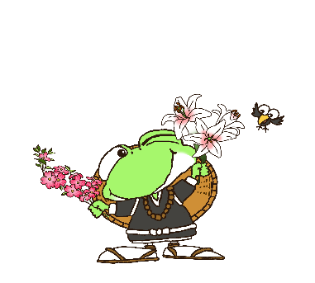
【目次】
① あま市の紹介
② テーマ及びその選定理由
③ 事業内容
④ 実行委員会について
⑤ 活動の実際
⑥ アンケートについて
⑦ 事業の成果と今後の課題（まとめ）
あま市公認キャラクター
あまえん坊
Notes:
今回の事例発表ですが、こちらの目次①から⑦に従い進めてまいります。
【目次】
① あま市の紹介
② テーマ及びその選定理由
③ 事業内容
④ 実行委員会について
⑤ 活動の実際
⑥ アンケートについて
⑦ 事業の成果と今後の課題（まとめ）
で進めてまいります。

Slide 3
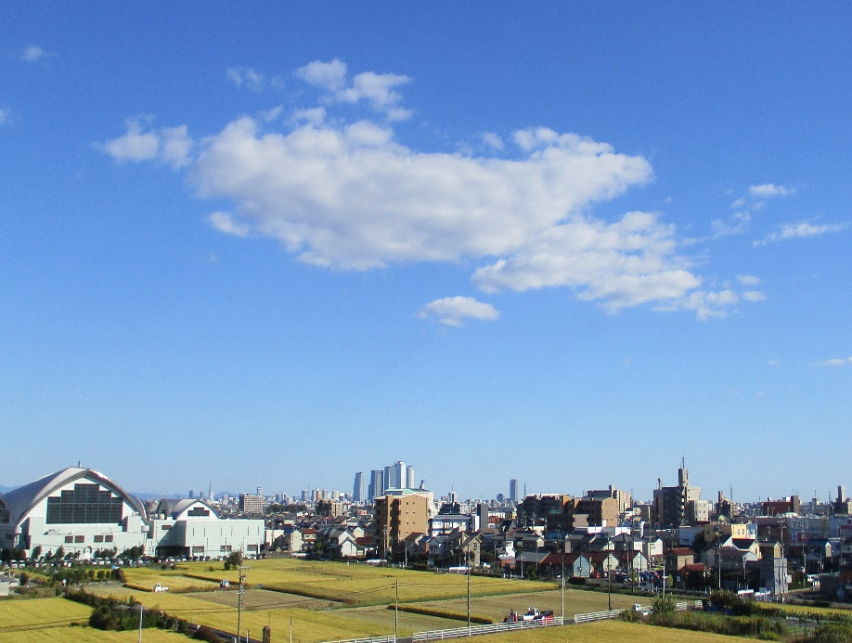
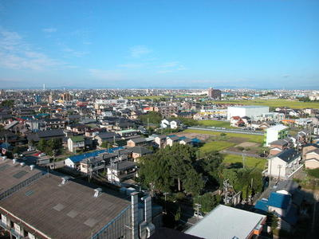
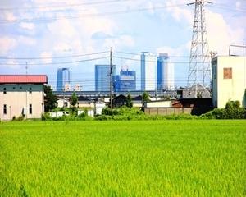
① あま市の紹介 （風景）
Notes:
まず、①あま市の紹介をいたします。
本市は、愛知県の西部に位置し、ほぼ全域が海抜ゼロメートル地帯となっており、名古屋市始め５市２町と境を接しています。
広大な濃尾平野とそこを流れる河川の恩恵を受けて、近郊農業（きんこうのうぎょう）を中心に発展してきましたが、近年は名古屋市のベッドタウンとしても発展し、人口は約８９，０００人を擁します。名古屋市の中心部から公共交通機関で約１５分という立地条件にありながら、田園風景と住宅地との調和がとれた緑豊かなまちを形成しています。

Slide 4
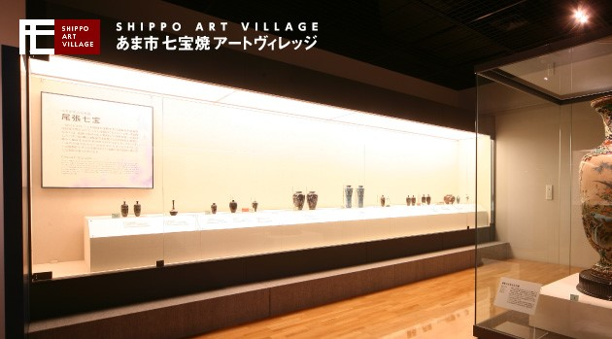
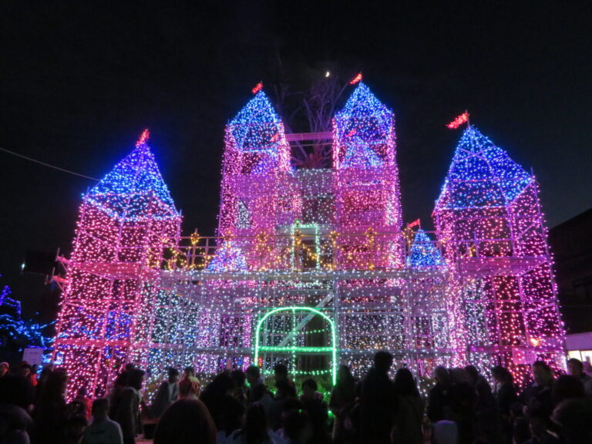
① あま市の紹介 （観光スポット）
あま市七宝焼アートヴィレッジ
イルミネーションフェスタ㏌あま
Notes:
平成２２年３月２２日に海部郡七宝町、美和町、甚目寺町が合併して愛知県３７番目の市として誕生したあま市。観光スポットとしては、まず、七宝焼について総合的に学び・楽しめる国内唯一の公立施設であるあま市七宝焼アートヴィレッジがあります。こちらは令和元年６月１日に、天皇皇后両陛下が初めての地方訪問の折に訪問された施設として、ニュース等でご覧になられた方もお見えかと思います。 また、１１月末から約１か月間、美和文化会館文化の杜で開催されるイルミネーションフェスタ㏌あまは、その規模と美しさで海部地域を代表する観光スポットとして、冬の風物詩となっています。

Slide 5
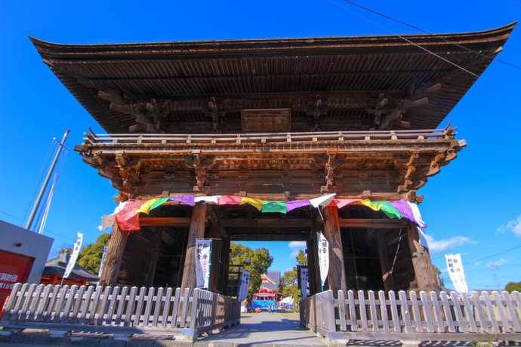
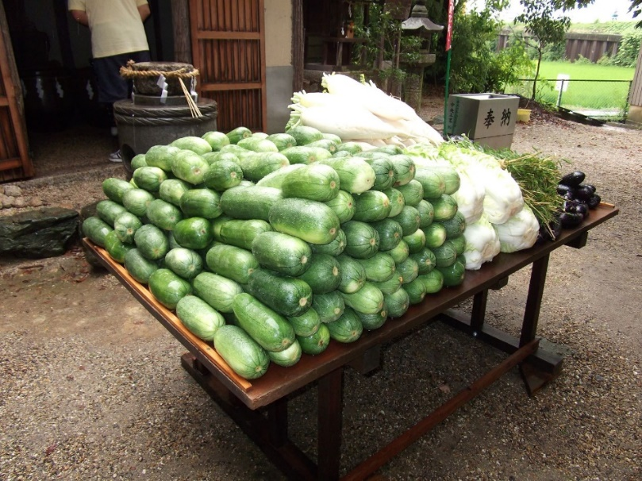
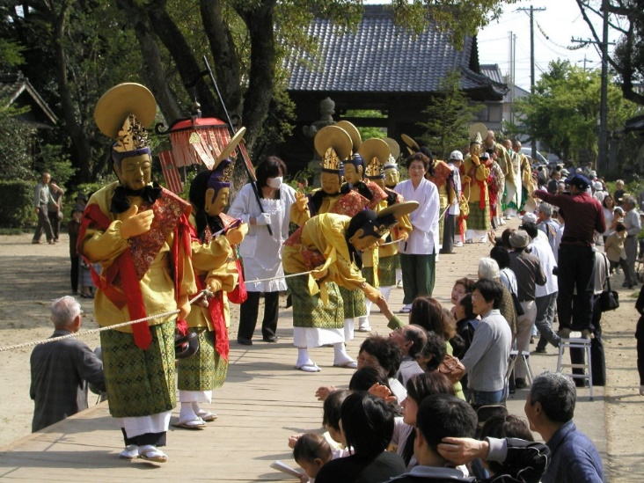
① あま市の紹介 （史跡・伝統文化）
甚目寺観音 南大門
萱津神社 「香の物祭」
蓮華寺 「二十五菩薩来迎会」
Notes:
そして、あま市には、尾張四観音（おわりしかんのん）の一つとして
名高い甚目寺観音、「香の物祭」で有名な萱津神社、「二十五菩薩来迎会（にじゅうごぼさつらいごうえ）」の蓮華寺などの史跡や伝統文化が数多く残っております。
さらに、戦国時代に活躍した武将の蜂須賀正勝・福島正則をはじめ、７名もの大名を輩出した歴史のまちとしても知られています。

Slide 6
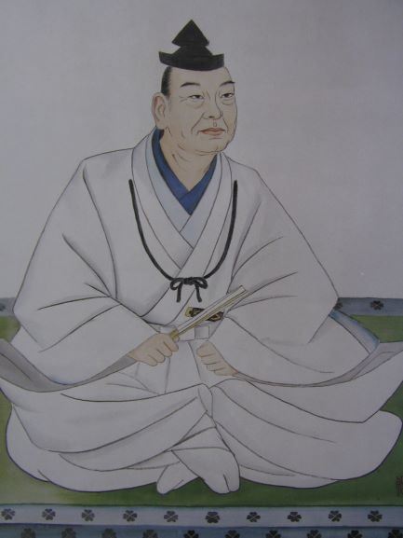
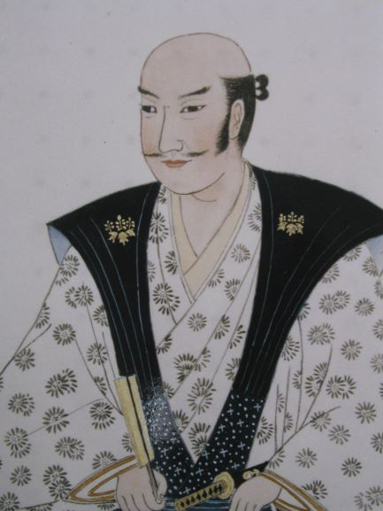
蜂須賀正勝公
福島正則公

Slide 7

「多文化共生社会をめざして」 ～外国人の方も安心して暮らせるまちづくりのために～
② テーマ及びその選定理由
（本市の外国人登録者数）
平成２２年４月 | 令和３年４月 | 増減 | 増減率
１，６６６人 | ２，５７５人 | ＋９０９人 | ＋３５．１％
（日本では・・・）
令和２年１２月末時点で２９５万人以上が暮らしており、人・物・情報が地球
規模で行き交う今日、地域や職場、学校など身近なところで国籍や民族の
異なる人びとと接する機会が増えている。
Notes:
それでは事例発表に入ります。今回の委託を受け、本実行委員会は外国人の人権について着目し、「多文化共生社会をめざして～外国人の方も安心して暮らせるまちづくりのために～」をテーマに掲げました。
本市の外国人登録者数は、平成２２年４月の１，６６６人から、令和３年４月には２，５７５人と１１年で９０９人増加しました。日本で暮らす外国人の数は令和２年１２月末時点で２９５万人を超えており、人・物・情報が地球規模で行き交う今日、地域や職場、学校など身近なところで国籍や民族の異なる人びとと接する機会が増えています。

Slide 8
（在住外国人が抱える問題の一例）
・日本語が話せない、よく理解できないため、役所や学校から
必要な情報が届かない。
・地域や職場、学校の中での孤立や、外国人であることを理由
とした不当な差別。
日本人と在住外国人の方々が互いに理解を深め合いながら、
住みやすいまちづくりを推し進めていくためには？
Notes:
在住外国人の方々は日常生活のなかで、日本語が話せない、よく理解できないために役所や学校から必要な情報が届かなかったり、また、地域や職場、学校の中で孤立したり、外国人であることを理由に不当な差別を受けるなど、さまざまな困難や不利益を感じているケースが予想されます。
あま市人権教育実行委員会では、日本人と在住外国人の方々が互いに理解を深め合いながら、住みやすいまちづくりを推し進めていくため、このテーマを選定いたしました。

Slide 9
③ 事業内容
（１） あま市国際交流協会が日本語教室を始め、在住外国人
に対して行っている様々な支援の紹介や、在住外国人の
方々への多文化共生についてのインタビュー等をまとめ
た啓発冊子の作成
（２） あま市立甚目寺南中学校で行われる中学校人権教室での
全校生徒に対する冊子の啓発と多文化共生及び人権に関
するアンケートの実施
Notes:
事業内容につきましては、あま市国際交流協会が日本語教室を始め、在住外国人の方々に対して行っている、様々な支援の紹介や、在住外国人の方々への多文化共生についてのインタビュー等をまとめた啓発冊子の作成と、この冊子をあま市立甚目寺南中学校で行われる中学校人権教室で全校生徒に対して啓発し、人権教室の終了後に多文化共生及び人権に関するアンケートを実施するという２つの事業を計画いたしました。

Slide 10
④ 実行委員会について
【実行委員会の構成】
・あま市人権擁護委員代表（津島人権擁護委員協議会東部地区委員会会長）
・あま市小中学校人権教育研究会会長 （あま市立甚目寺東小学校長）
・あま市国際交流協会会長
・あま市教育委員会教育部生涯学習課長
・あま市企画財政部人権推進課長
・あま市教育委員会教育部生涯学習課職員 ２名（事務局）
Notes:
続いて実行委員会についてご説明いたします。委員会の構成ですが、あま市人権擁護委員代表、あま市小中学校人権教育研究会会長、あま市国際交流協会会長、あま市教育委員会教育部生涯学習
課長、あま市企画財政部人権推進課長の計５名で構成し、事務局はあま市教育委員会教育部生涯学習課の職員２名が務めました。
委員の人選に当たっては、前回（平成２７年度）の受託の際、あま市人権擁護委員代表が実行委員会の会長を務めたこと、また、学校教育の現場で児童・生徒の人権教育に精通している方が委員会に必要であることなどを考慮いたしました。

Slide 11
【実行委員会の開催】
令和３年７月２７日 第１回実行委員会
内容：事業の説明、実行委員会規約（案）の承認、
役員選出及び事業計画の承認
令和３年９月２１日 第２回実行委員会
内容：教材作成の進捗状況の確認について
令和３年１１月３０日 第３回実行委員会
内容：中学校人権教室の事前打合せ（啓発冊子・アンケート
内容の確認）
令和４年２月８日 第４回実行委員会
内容：事業報告及び会計報告、今後の流れについて
Notes:
実行委員会は、令和３年７月２７日の第１回を含め、全４回を開催いたしました。
第１回実行委員会では、事業の説明、実行委員会規約、役員選出
及び事業計画について承認いただきました。
第２回実行委員会では、教材作成の進捗状況について確認を行い、委員からご意見をいただきました。
第３回実行委員会では、中学校人権教室の啓発冊子及びアンケートの最終確認を行いました。
第４回実行委員会では、事業報告及び会計報告、今後の流れについて承認をいただきました。
以上でございます。

Slide 12

⑤活動の実際
（１）啓発冊子の作成
【ページ構成】
「世界のあいさつ」
「外国人の方へインタビュー」
「私のマレーシア体験記」
「多文化共生を訪ねて」
「親子でキンパを作ってみよう！」
「あま市国際交流協会の事業」
Notes:
次に、活動の実際について説明をいたします。
（1）啓発冊子の作成
中学校人権教室での啓発に使用する冊子につきましては、事務
局が原稿の素案を作成し、その後、実行委員会で内容を検討しま
した。
ページ構成は「世界のあいさつ」、「外国人の方へインタビュー」、
「私のマレーシア体験記」、「多文化共生を訪ねて」、「親子でキン
パを作ってみよう！」、「あま市国際交流協会の事業」の６つとし、
本市公認キャラクターの「あまえん坊」などのイラストを載せ、生徒
たちに親しみやすいものとしました。
なお、「私のマレーシア体験記」は、市内中学校の教頭先生が以
前マレーシアの日本人学校に赴任していたことを知り、急遽執筆を
お願いいたしました。

Slide 13
「外国人の方へインタビュー」
○対象及び人数
市内在住・在勤のカナダ、ベトナム、中国、インド、ネパール、
ブラジル出身の計６か国１１名
○質問内容
Ｑ１．「日本に来ておどろいたことは？」
Ｑ２．「日本の好きな食べ物を教えてください」
Ｑ３．「日本に来てからハマっていることは？」
Ｑ４．「母国の良いところを教えてください」
Ｑ５．「日本の良いところを教えてください」
Ｑ６．「あま市の良いところを教えてください」
Ｑ７．「たくさんの文化がともに暮らしていくためには何が必要？」
Ｑ８．「あま市の子どもたちにメッセージをお願いします」
Notes:
②インタビューの内容
「外国人の方へインタビュー」では、甚目寺公民館等で、カナダ出
身の英語指導助手を始め、ベトナム、中国、インド、ネパール、ブラ
ジル出身の計６か国１１名の外国人の方々に、多文化共生について
のインタビューを行いました。
質問は「日本に来ておどろいたことは？」、「日本の好きな食べ物を
教えてください」、「日本に来てからハマっていることは？」、「母国の
良いところを教えてください」、「日本の良いところを教えてください」、
「あま市の良いところを教えてください」、「たくさんの文化がともに暮
らしていくためには何が必要？」、「あま市の子どもたちにメッセージ
をお願いします」の８つです。
なお、質問の回答につきましては、後ほど改めて説明させていただ
きます。

Slide 14
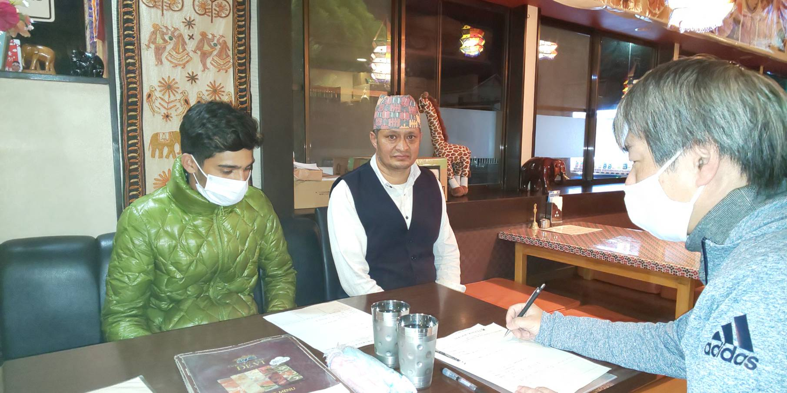
「多文化共生を訪ねて」
あま市まちづくり委員会委員の
ご家族が経営のインド・ネパール
カレー店を取材した。
店主さん達から、世界一の高さ
を誇るヒマラヤ山脈の自然豊かな
美しい景色や「※クマリ」と呼ば
れる生きた人間の神様についての
お話を伺った。
※ネパールの生きた女神で、幼い少女から
選ばれる。幸運をもたらすとされ、多く
の人々の信仰を集めている。
Notes:
「多文化共生を訪ねて」では、本市まちづくり委員会委員のご家族が経営のインド・ネパールカレー店を取材しました。店主さん達から世界一の高さを誇るヒマラヤ山脈の自然豊かな美しい景色や「クマリ※」と呼ばれる生きた人間の神様についてのお話など、故郷ネパールについてのお話をいろいろと伺いました。
※クマリとはネパールの生きた女神で、幼い少女から選ばれます。幸運をもたらすとされ、多くの人々の信仰を集めています。
これらの内容を踏まえて紙面の編集を行い、写真の差し替えや幾度かの校正を経て、啓発冊子が完成しました。

Slide 15
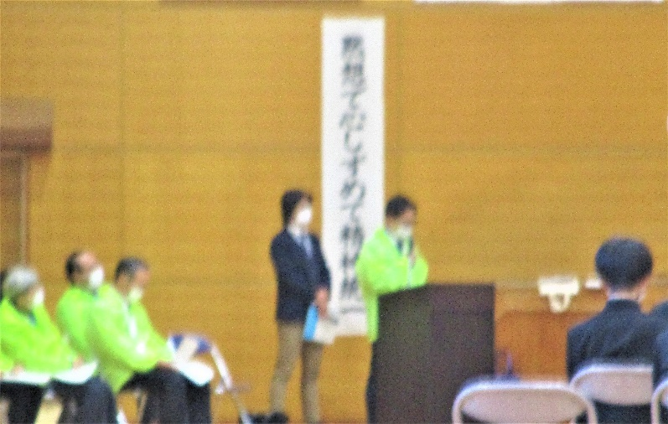
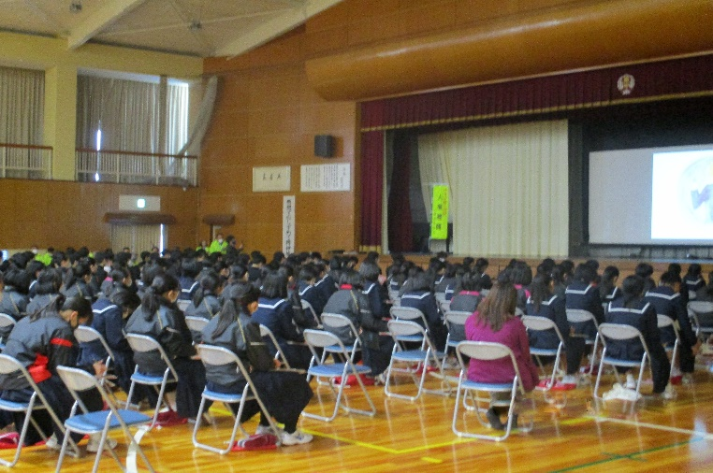
（２）中学校人権教室での啓発 （人権擁護委員との共催事業）
令和３年１１月２４日 中学校人権教室事前打合せ
内容：事前リハーサル（進行の読み合わせ等）
令和３年１２月３日 中学校人権教室
内容：あま市立甚目寺南中学校での啓発実施
Notes:
また、啓発冊子の作成と並行して、中学校人権教室での啓発（人権
擁護委員との共催事業）に向けての調整を図ってまいりました。
１１月２４日（水）、あま市役所本庁舎に於いて、人権擁護委員の皆
さんと中学校人権教室の事前リハーサルを行い、当日の進行の読
み合わせ等を行いました。
１２月３日（金）、あま市立甚目寺南中学校に於いて、全校生徒５８０
名（３年生は体育館、１・２年生は各教室からZOOMによる参加）に対
し、事前に配布した啓発冊子の内容について、会長と事務局から説
明を行い、人権教室の終了後にアンケートを実施しました。
コロナ禍のため中止が懸念されましたが、無事に啓発を行うことが
できました。

Slide 16
問１ あなたは、日本人と在住外国人の方が共に理解を深めながら、 みんなで住みやすいまちをつくっていこうという考え方について、 どう思いますか。
⑦ アンケートについて
Notes:
ここからは、中学校人権教室でのアンケートの設問、回答結果についてご説明いたします。
アンケートの対象は、甚目寺南中学校全校生徒５８０名で、設問は全５問です。有効回答数は４８４名、回答率は８３．４％でした。
問１ 「あなたは、日本人と在住外国人の方が共に理解を深めながら、みんなで住みやすいまちをつくっていこうという考え方について、どう思いますか。」の設問については、「１.良いと思う」 「２.どちらかといえば良いと思う」の２つで９６.９％を占め、考え方を評価するという意見が大多数でしたが、中には外国人を怖い存在だと思っている記述も見受けられました。
１.良いと思う ４０１名
２.どちらかといえば良いと思う ６８名
３.どちらかといえば良いと思わない ５名
４.良いと思わない １名
５.その他 ６名
６.未回答 ３名

Slide 17
問２ あなたは、日本人と在住外国人の方が共に理解を深めながら、 みんなで住みやすいまちをつくっていこうという考え方について、 何が課題だと思いますか。
Notes:
問２ 「あなたは、日本人と在住外国人の方が共に理解を深めなが
ら、みんなで住みやすいまちをつくっていこうという考え方について、
何が課題だと思いますか」。の設問については、「２．文化や習慣の
違い」が５６.８％と過半数を占めて最も多く、次いで「１.言葉の違い」
が３６.２％と続きました。自由記述を見ても差別・偏見という意見が
あり、人権問題と感じている生徒が多い事が良く分かりました。
１.言葉の違い １７５名
２.文化や習慣の違い ２７５名
３.特に問題になることはない ２３名
４.その他 ８名
５.未回答 ３名

Slide 18
問３ あなたは、日本人と在住外国人の方がお互いに理解を深める ために何が必要だと思いますか。
Notes:
問３ 「あなたは、日本人と在住外国人の方がお互いに理解を深めるために何が必要だと思いますか。」の設問については、「２.異文化体験のイベント」が５５.８％と過半数を占めて最も多く、以下「１.外国語を学習する場」が２３.６％、「３．スポーツ交流」が１８.０％と続きました。
自由記述を合わせて見ても、コミュニケーションが大切であり必要と感じている生徒が多いという結果となりました。
１.外国語を学習する場 １１４名
２.異文化体験のイベント ２７０名
３.スポーツ交流 ８７名
４.その他 ９名
５.未回答 ４名

Slide 19
問４ 今まで人権をテーマにした催しに参加したことはありますか。あなたが参加したことのあるものを以下からお選びください。 （複数回答可）
Notes:
問４ 「今まで人権をテーマにした催しに参加したことはありますか。あなたが参加したことのあるものを以下からお選びください。（複数回答可）」の設問ですが、 「４.参加したことはない」が６７.５パーセントと最も多く、次いで「１.講演会・研修会・講座」が２４.６％、 「３.展示会」が５.２％と続きました。
１.講演会・研修会・講座 １２２名
２.人権啓発イベント ６名
３.展示会 ２６名
４.参加したことはない ３３５名
５.未回答 ７名

Slide 20
問５ あなたが関心のある人権に関わる問題は何ですか。 以下からお選びください。（複数回答可）
Notes:
問５ 「あなたが関心のある人権に関わる問題は何ですか。以下からお選びください。（複数回答可）」の設問です。「４.障がい者の人権」が
１１.２％と最も多く、次いで「１１.インターネットによる人権侵害」が１０.３％、以下「２.子どもの人権」が９.７％、「６.外国人の人権」が９.３％、
「１３.性同一性障害の人権」が８.１％と、「外国人の人権」は４位と関心が高く、身近な問題が比較的高い傾向にあるという結果となりました。
１.女性の人権 １５０名 ２.子どもの人権 ２０２名
３.高齢者の人権 １１１名 ４.障がい者の人権 ２３３名
５.同和問題 ３８名 ６.外国人の人権 １９４名
７.エイズ患者及びＨＩＶ感染者の人権 ９０名
８.ハンセン病患者・元患者の人権 １２３名
９.刑を終えて出所した人の人権 １３６名
１０.犯罪被害者の人権 １３１名
１１.インターネットによる人権侵害 ２１３名
１２.ホームレスの人権 １３６名
１３.性同一性障害の人権 １６９名
１４.性的指向に関する人権 ７８名
１５.特にない ６９名 １６.未回答 ４名

Slide 21
「外国人の方へインタビュー」の回答より （その１）
Ｑ７．「たくさんの文化がともに暮らしていくためには何が必要？」
・日本語をもっと勉強してコミュニケーションを取ることが大事だと
思います。
・何事も平和的に仲良くすること。
・みんなの考え方を受け入れること。
・遠慮しないで相談できる関係を作ることが大事です。
・相手を思いやる優しい気持ちを大事にすること。
Notes:
続いて 「外国人の方へインタビュー」の回答の一部をご紹介いた
します。
Ｑ７. 「たくさんの文化がともに暮らしていくためには何が必要？」
・日本語をもっと勉強してコミュニケーションを取ることが大事だ
思います。
・何事も平和的に仲良くすること。
・みんなの考え方を受け入れること。
・遠慮しないで相談できる関係を作ることが大事です。
・相手を思いやる優しい気持ちを大事にすること。

Slide 22
「外国人の方へインタビュー」の回答より （その２）
Ｑ８．「あま市の子どもたちにメッセージをお願いします。」
・外での挨拶が多くて嬉しい。みんな仲良くすごせますように。
・いつも、元気に挨拶をしてくれるのが嬉しいです。
・良い日本を作るために頑張って欲しいです。
・偏見を無くして欲しいです。外国人だからといって怖くないので。
・いつも笑顔で人と人との関係を大切にしてください。
Notes:
続いて
Ｑ８. 「あま市の子どもたちにメッセージをお願いします。」
・外での挨拶が多くて嬉しい。みんな仲良くすごせますように。
・いつも、元気に挨拶をしてくれるのが嬉しいです。
・良い日本を作るために頑張って欲しいです。
・偏見を無くして欲しいです。外国人だからといって怖くないので。
・いつも笑顔で人と人との関係を大切にしてください。

Slide 23
⑧ 成果と今後の課題（まとめ１）
本事業では多文化共生について考える良い機会となり、外国人の人権について理解を深めるための一歩となった。多文化共生とは文化の異なる人びとが互いの文化を大切にし、自分の文化に誇りを持って、困らないように暮らしていくことである。
しかし、生活習慣や言葉が違う人々同士の間では、摩擦や誤解が生じることがある。今回、取材に協力していただいた外国人の方達の意見でもコミュニケーションを取れるようにしないといけないという回答を多数いただいた。言葉の壁によるコミュニケーションの課題を乗り越えて、お互いを尊重し合える関係性を築くことが重要であり、また、自分にとって当たり前でも相手にとって当たり前でないことが何であるのかを理解することも大切である。
Notes:
最後にまとめとして、この事業での成果と今後の課題について申しあげます。
本事業では多文化共生について考える良い機会となり、外国人の人権について理解を深めるための一歩となりました。多文化共生とは文化の異なる人びとが互いの文化を大切にし、自分の文化に誇りを持って、困らないように暮らしていくことです。
しかし、生活習慣や言葉が違う人々同士の間では、摩擦や誤解が生じることがあります。今回、取材に協力していただいた外国人の方達の意見でもコミュニケーションを取れるようにしないといけないという回答を多数いただきました。言葉の壁によるコミュニケーションの課題を乗り越えて、お互いを尊重し合える関係性を築くことが重要であり、また、自分にとって当たり前でも相手にとって当たり前でないことが何であるのかを理解することも大切だと思います。

Slide 24
⑧ 成果と今後の課題（まとめ２）
世界中の国や地域には、それぞれ異なった文化や宗教、言語など
があるが、広い視野に立って、それら多様性を理解し、受け入れ、尊
重していく姿勢が国際化の時代を生きている私たちに求められてお
り、まさに外国人の方との多文化共生についても同じことが言える。
人権問題が複雑化・多様化する傾向にある中、人権教育に求めら
れるものは、その取組みの継続であると考える。今後もこの事業で
培った経験を踏まえ、人権教育の啓発・推進に力を注いでいきたい。
Notes:
世界中の国や地域には、それぞれ異なった文化や宗教、言語などがありますが、広い視野に立って、それら多様性を理解し、受け入れ、尊重していく姿勢が国際化の時代を生きている私たちに求められており、まさに外国人の方との多文化共生についても同じことが言えると思います。人権問題が複雑化・多様化する傾向にある中、人権教育に求められるものは、その取組みの継続であると考えます。今後もこの事業で培った経験を踏まえ、多様性をお互いに認め合えるよう、人権教育の啓発・推進に力を注いでいきたいと考えています。

Slide 25

ご清聴、ありがとうございました。
Notes:
以上を持ちまして、あま市人権教育実行委員会、「令和３年度愛知人権教育推進のための調査研究委託事業」の事例発表を終わらせて
いただきます。
最後までご清聴いただき、誠にありがとうございました。

